Slide 1
Народы мира

Slide 21
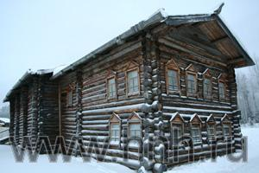
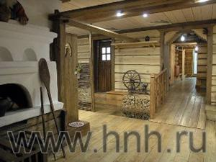
Внешнее оформление дома различных групп карелов заметно отличается. Так, карелы украшали дома скромно, изредка окрашивая их в красно-коричневый цвет, в северо-западных районах под финским влиянием дома обтесывали. Ливвики и людики украшали дома резными причелинами и наличниками, ажурными ветреницами, декоративными балкончиками на фронтонах, расписывали ставни и наличники.

Slide 22
башкиры

Slide 25
